Slide 1
第七章 网络安全基础知识（1）

Slide 2
提纲
7.1 网络安全问题概述
7.2 加密体制
7.3 数字签名
7.4 认证
7.5 密钥分配
7.6 互联网使用的安全协议
7.7 系统安全与安全防护思路的变化

Slide 3
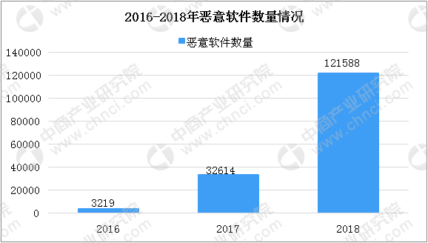
网络安全问题概述
随着计算机网络的发展，网络中的安全问题日趋严重
本节首先概述
计算机网络面临的安全性威胁
计算机网络通信安全目标
数据加密模型
据统计，由于网络安全问题(恶意攻击、病毒等)，每年全球因安全问题造成的损失约4000亿美元
目前互联网针对安全问题不是一个系统性的解决方案，基本处于被动应对状态

Slide 4
计算机网络面临的安全性威胁
网络信息安全的要害即防止通过改变知识状态造成不希望的后果
对信息进行窃取，会使窃取者知道信息拥有者不希望他知道的事情
对信息进行破坏，会使信息的拥有者失去对信息的拥有，不再知道他本来知道的事情
属主+ 知识

Slide 5
计算机网络面临的安全性威胁
攻击类型分类
被动攻击
主动攻击
源站
目的站
源站
目的站
源站
目的站
源站
目的站
恶意
程序
拒绝
服务
截获
篡改
被动攻击
主 动 攻 击

Slide 6
计算机网络面临的安全性威胁
被动攻击
指攻击者从网络上窃听他人的通信内容，通常把这类攻击称为截获
被动攻击中，攻击者只是观察和分析数据包，以便了解所交换的数据的某种性质，但不干扰信息流
这种被动攻击又称为流量分析 (traffic analysis)
源站
目的站
源站
目的站
源站
目的站
源站
目的站
恶意
程序
拒绝
服务
截获
篡改
被动攻击
主 动 攻 击

Slide 7
计算机网络面临的安全性威胁
主动攻击
篡改：故意篡改网络上传送的报文，有时也称为更改报文流
恶意程序：种类繁多，对网络安全威胁较大的主要包括：病毒、蠕虫、特洛伊木马、逻辑炸弹、后门入侵、流氓软件等
拒绝服务：指攻击者向互联网上的某个服务器不停地发送大量分组，使该服务器无法提供正常服务，甚至完全瘫痪
源站
目的站
源站
目的站
源站
目的站
源站
目的站
恶意
程序
拒绝
服务
截获
篡改
被动攻击
主 动 攻 击

Slide 8
计算机网络面临的安全性威胁
源站
目的站
拒绝
服务
主动攻击
篡改：故意篡改网络上传送的报文，有时也称为更改报文流
恶意程序：种类繁多，对网络安全威胁较大的主要包括：病毒、蠕虫、特洛伊木马、逻辑炸弹、后门入侵、流氓软件等
拒绝服务：指攻击者向互联网上的某个服务器不停地发送大量分组，使该服务器无法提供正常服务，甚至完全瘫痪
分布式拒绝服务 DDoS (Distributed Denial of Service)：从互联网上的成百上千的网站集中攻击一个服务器
耗尽资源
耗尽网络带宽

Slide 9
计算机网络通信安全目标
4种基本安全服务
机密性（Confidentiality）
完整性（Integrality）
真实性（Authenticity）
不可抵赖性（Non-repudiation）

Slide 10
计算机网络通信安全目标
机密性（Confidentiality）
除了收发双方之外，任何其他截获这些信息的人无法从字面上解读、也无法凭借现阶段可获得的计算资源将原文还原，只有共享秘密的接收方才能够正确解密并阅读
完整性（Integrality）
通过对原文进行的某种操作，得到原文的一个“忠实的”缩影
在现阶段可以获得的计算资源条件下，对原文的任何一点改动，都会导致相应缩影的改动，以此来保证接收方收到的信息恰恰就是发信方发出的原文，没有经过任何篡改和破坏

Slide 11
计算机网络通信安全目标
真实性（Authenticity）
通过对原文进行的某种操作，得到发信方在原文上的一个“签名”
一个在现阶段可以获得的计算资源条件下，这个签名很容易验证但很难模仿，以此来确认接收到的信息确实是发信方发的，不是别人仿冒的
不可抵赖性（Non-repudiation）
通过上述的“签名”，来确认发信方确实发了接收方收到的信息
不能否认：在现阶段可以获得的计算资源条件下，如果不是发信方发的，将无法解释接收方何以能够收到具有那样“签名”的信息（数学上保证：别人无法伪造一个签名）

Slide 12
计算机网络安全相关的基本概念
密码
对信息的一种编码和解码手段，通过数学原理保证了知道某个关键秘密的人之间可以使用这种手段在有敌人、敌对势力存在的通信环境中安全地、放心地通信，而不知道这个关键秘密的第三方却不可能有足够的计算资源破译他们之间的通信或交易的内容
“足够的计算资源”是一个相对的概念，在不同历史时期有不同的界定
密码所承诺的通信和交易的安全，也是一个相对的概念

Slide 13
计算机网络安全相关的基本概念
密码学 (cryptology)：包括密码编码学和密码分析学
密码编码学 (cryptography) ：密码体制的设计学
密码分析学 (cryptanalysis) ：在未知密钥的情况下从密文推演出明文或密钥的技术

Slide 14
计算机网络安全相关的基本概念
理论上不可破
如果不论截取者获得了多少密文，但在密文中都没有足够的信息来唯一地确定出对应的明文，则这一密码体制称为无条件安全的，或称为理论上是不可破的
计算上安全
如果密码体制中的密码不能被可使用的计算资源破译，则这一密码体制称为在计算上是安全的

Slide 15
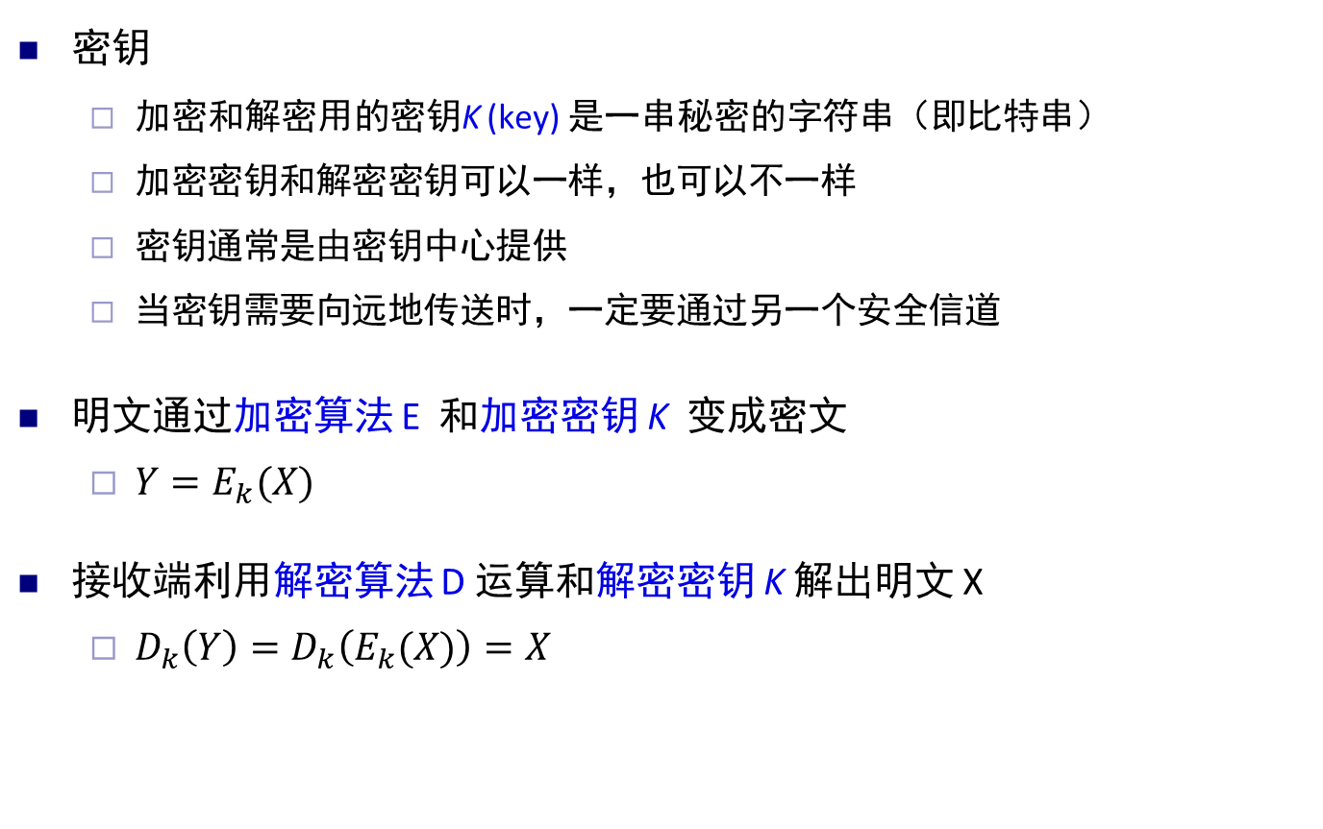
计算机网络安全相关的基本概念
密钥
加密和解密用的密钥K (key) 是一串秘密的字符串（即比特串）
加密密钥和解密密钥可以一样，也可以不一样
密钥通常是由密钥中心提供
当密钥需要向远地传送时，一定要通过另一个安全信道
明文通过加密算法 E 和加密密钥 K 变成密文
$Y=E_{k}(X)$
接收端利用解密算法 D 运算和解密密钥 K 解出明文 X
$D_{k}\left(Y\right)=D_{k}\left(E_{k}(X)\right)=X$

Slide 16
数据加密模型
用户 A 向 B 发送明文 X，通过加密算法 E 运算后，得出密文 Y
截获
截取者
篡改
A
B
E 运算
加密算法
密文 Y
密文 Y
D 运算
解密算法
互联网
明文 X
明文 X
加密密钥 K_{E}
解密密钥 K_{D}
安全信道
密钥源
机密性？完整性？

Slide 17
休息！！！

